Slide 1
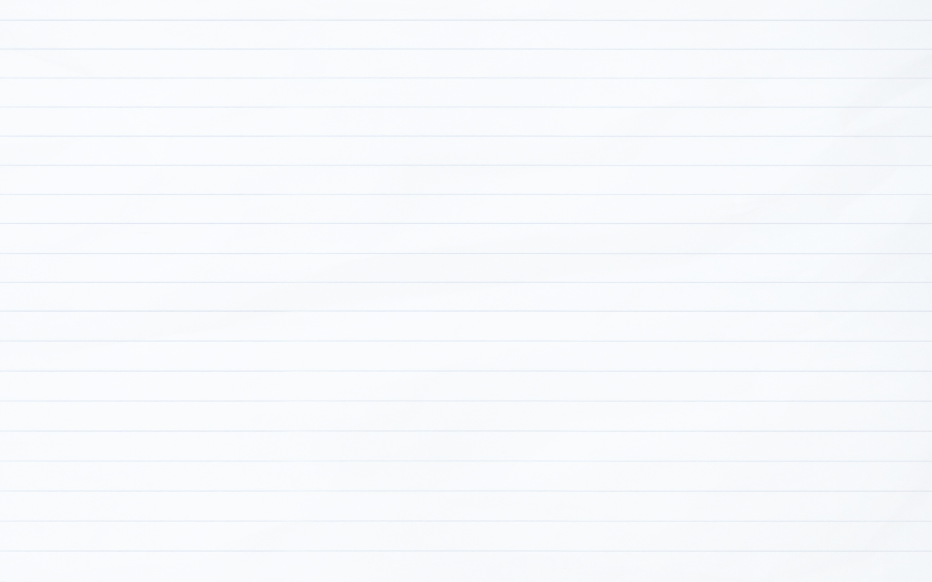




Niveau
1
Français
Rebrassage
Séance 3

Slide 2


Pour l’enseignant
Ce support est optimisé pour un visionnage en mode diaporama sur un écran d’ordinateur.

Slide 3
Pour l’enseignant
Orientations générales

Slide 4




Pour l’enseignant
Conventions pour l’usage des supports
Pages réservées à l’enseignant
Explications et consignes à dire aux élèves
Audio enregistré (déclenchement automatique)

Slide 5


Pour l’enseignant
Matériel technique
PC + PPT
Pointeur
Projection ajustée

Slide 6
Pour l’enseignant
Objectif de la semaine
Réviser les acquis de la période 4.

Slide 7
Pour l’enseignant
Organisation de la semaine de rebrassage
Séance 1
Séance 3
Vocabulaire.
Activités de lecture.
Séance 2
Séance 2
Séance 4
Activités orales.
Activités d’écriture.
Phase 4 : Séance 6

Slide 8
Séance 3 :
Activités de Lecture
- Révision -

Slide 9

Bonjour! Nous allons faire une révision de tout ce que vous avez appris en lecture.

Slide 10

Nous allons lire des lettres. Répétez après moi.
L a J m t U f d g N
s C e V i R é I B a
P c j o B v S l F p T
n D A u M ou G r E O

Slide 11

  Qui veut passer au tableau pour lire les lettres ?
L a J m t U f d g N

Slide 12
  Qui veut passer au tableau pour lire les lettres ?
s C e V i R é I B a

Slide 13
  Qui veut passer au tableau pour lire les lettres ?
P c j o B v S l F p T

Slide 14
  Qui veut passer au tableau pour lire les lettres ?
n D A u M ou G r E O

Slide 15
Nous allons lire des syllabes. Répétez après moi.
ja je ji ju jo jou jé
fa fo fi fu fou fe fé
ta to tu ti tou te té
ga go gu gou gui gue gué
cha cho chu chou che chi ché

Slide 16
  Qui veut passer au tableau pour lire les syllabes ?
tu ja fo che jo té chu gou fe

Slide 17
  Qui veut passer au tableau pour lire les syllabes ?
je cha gui fou to jé ga te ché

Slide 18
  Qui veut passer au tableau pour lire les syllabes ?
chou ji fu gue fé ti go chi ta

Slide 19
  Qui veut passer au tableau pour lire les syllabes ?
fa tou gu ju fi jou cho gué

Slide 20


Maintenant, nous allons lire des mots.
Nous lisons les lettres de gauche à droite.
bijou

Slide 21
Ecoutez comment je fais b/i bi – j/ou jou. Bijou.
bijou

Slide 22
Relisons ensemble : bijou.
bijou

Slide 23

Qui veut lire ce mot ?
café

Slide 24

C’est le mot « chat ». Je ne prononce pas la lettre en gris.
chat

Slide 25
Qui veut lire ce mot ?
tapis

Slide 26
Pour chaque mot, je vais désigner un élève pour lire le mot.
C’est quel mot ?
domino vélo école sur
coupe mal renard

Slide 27
Pour chaque mot, je vais désigner un élève pour lire le mot.
C’est quel mot ?
caméra soja bijou sac
jupe par lavabo

Slide 28
Pour chaque mot, je vais désigner un élève pour lire le mot.
C’est quel mot ?
farine tomate café tour
égal fort guitare

Slide 29
Maintenant, je vais lire une phrase.
Ecoutez comment je fais : Jamila. a. un. bijou. Jamila a un bijou.
Jamila a un bijou.

Slide 30
Relisons ensemble : Jamila a un bijou.
Jamila a un bijou.

Slide 31
  Qui veut passer au tableau pour lire la phrase ?
Farid finit sa soupe..

Slide 32
  Qui veut passer au tableau pour lire la phrase ?
Fatouma a une toupie..

Slide 33
  Qui veut passer au tableau pour lire la phrase ?
Ali achète une gomme.

Slide 34
  Qui veut passer au tableau pour lire la phrase ?
Samira a un cheval.

Slide 35
A bientôt !

